Slide 1
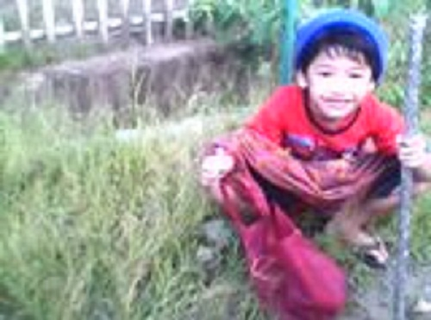
Gembalakanlah Kambing Domba milik Anda di Padang Rumput milik kami..
Kualitas Rumput TERBAIK di seluruh Israel.

Slide 2
Mazmur 27:10 Sekalipun ayahku dan ibuku meninggalkan aku, namun TUHAN menyambut aku.

Slide 3
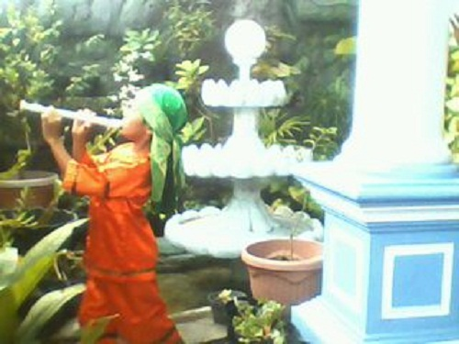
Suling Termerdu yang pernah terdengar !!

Slide 4
1 Samuel 16:23 Dan setiap kali apabila roh yang dari pada Allah itu hinggap pada Saul, maka Daud mengambil kecapi dan memainkannya; Saul merasa lega dan nyaman, dan roh yang jahat itu undur dari padanya.

Slide 5
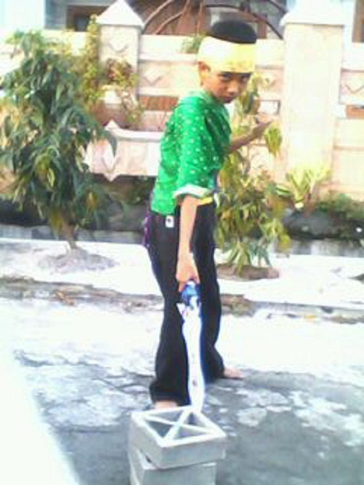
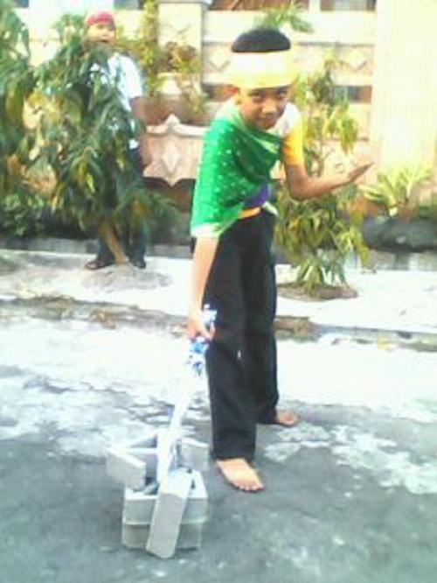
Pedang Baja
Kuat Tiada Bandingannya
before
after

Slide 6
1 Samuel 18:5 Daud maju berperang dan selalu berhasil ke mana juga Saul menyuruhnya, sehingga Saul mengangkat dia mengepalai para prajurit. Hal ini dipandang baik oleh seluruh rakyat dan juga oleh pegawai-pegawai Saul.

Slide 7
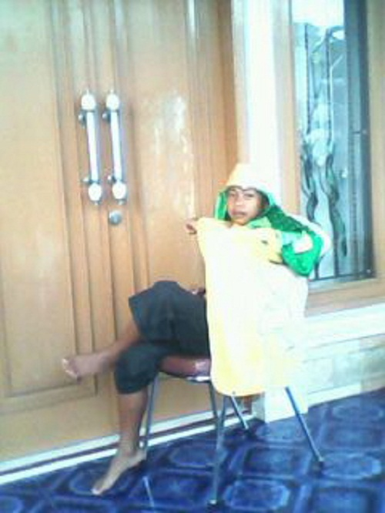
PUNCA JUBAH ISTIMEWA
Terbuat dari bahan katun terbaik di seluruh dunia..
Indah dan Nyaman..
~ Kualitas Tinggi
~ Harga terjangkau
~ Tersedia berbagai ukuran
DISCOUNT 50%

Slide 8
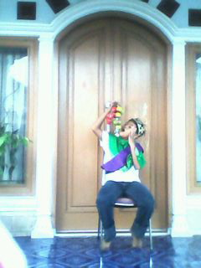
MAHKOTA BUATAN KAMI SANGAT MEGAH DAN MULIA
DIJAMIN TIDAK MENYESAL
Made in Yerusalem

Slide 9
2 Samuel 5:3-4 Maka datanglah semua tua-tua Israel menghadap raja di Hebron, lalu raja Daud mengadakan perjanjian dengan mereka di Hebron di hadapan TUHAN; kemudian mereka mengurapi Daud menjadi raja atas Israel. Daud berumur tiga puluh tahun, pada waktu ia menjadi raja; empat puluh tahun lamanya ia memerintah.

